Slide 1
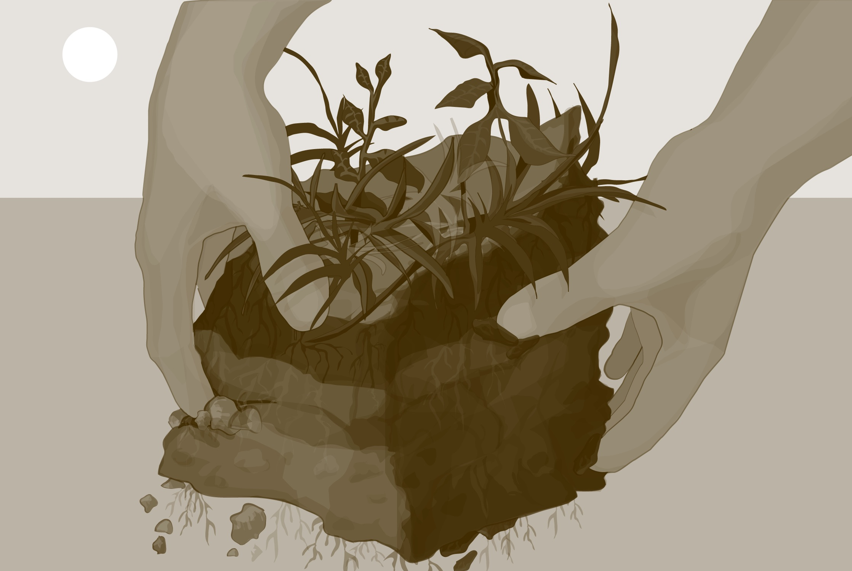
Slide One

Slide 2
Resumen
Este módulo:
Introduce la investigación de suelos, Pedósfera
Describe el rol de los suelos en el Sistema Tierra
Explica como se forman los suelos
Provee instrucciones sobre cómo definir un sitio de suelo
Explica como reportar la definición del sitio de suelo
Objetivos de Aprendizaje:
Después de completar este modulo serás capaz de:
Explicar el importante rol de los suelos en el Sistema Tierra
Identificar horizontes del suelo
Explicar los factores de formación del suelo
Definir sitios de Temperatura y Humedad del suelo
Definir sitios de caracterización de suelos
Reportar definición del sitio de suelo a GLOBE
Tiempo estimado para completar este modulo, 1.5 horas

Slide 3
Introducción a la investigación de suelos GLOBE
Este conjunto de diapositivas es compatible con el área del protocolo GLOBE de investigación de suelos.
Encontrará todos los documentos relevantes en el GLOBE Teacher’s Guide here.

Slide 4
Mirando a la Tierra desde el Espacio, ¿qué vemos?
Tierra
Atmósfera
Agua
Nieve
Nubes
Plantas

Slide 5
¡Vamos a acercarnos!
Para estudiar el suelo, los científicos necesitan estar cerca.
Recuerde que niños y jóvenes trabajan como científicos en GLOBE tomando datos y realizando investigaciones (con tus propios datos o con datos recopilados por otras personas).
Con la investigación de Pedosfera, usted proporciona los datos. Ayuda también a otros a ver debajo de la superficie.
Sin cobertura vegetal, la mayor parte de lo que vemos es suelo.
Arabian Peninsula: NASA Sea-viewing Wide
Field-of-View Sensor (SeaWiFS) image

Slide 6
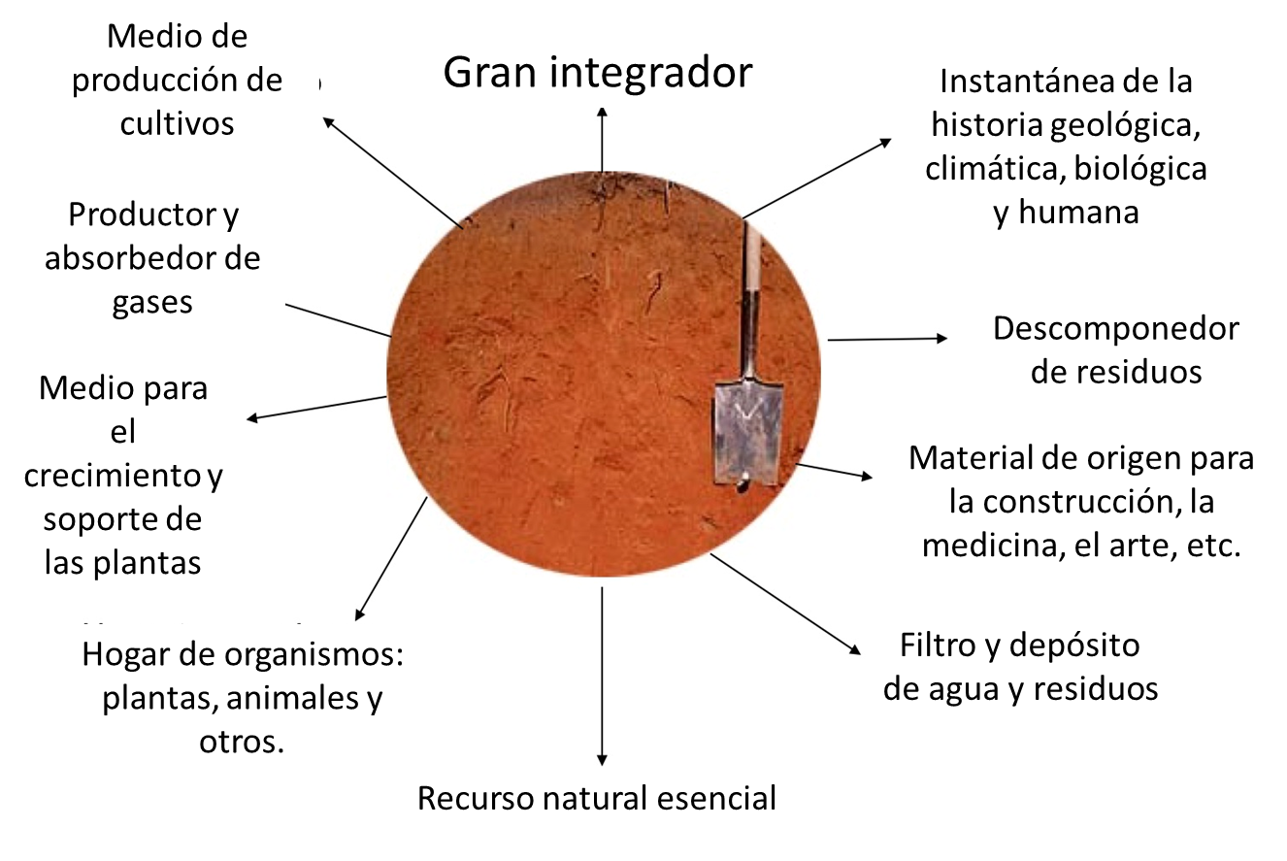
Why Study Soil
Estudiamos el suelo porque es el

Slide 7
Suelo y agua
La cantidad de agua en el suelo y la forma en que el suelo filtra el agua afecta el crecimiento de las plantas, la calidad del agua, la humedad relativa, la evaporación y muchos otros aspectos del Sistema de la Tierra.
El agua absorbida se mantiene en las superficies de partículas del suelo y en los espacios de poros entre las partículas. Esta agua está disponible para ser utilizada por las plantas en épocas de poca precipitación.
Parte de esta agua se evapora por la transpiración de las plantas. Otra parte drena a través del suelo hacia los acuíferos (napas subterráneas), y otra parte se escurre llevando partículas de la superficie del suelo y causando erosión.
Agua para el uso de las plantas
Almacenamiento de agua
Humedad Atmosférica
Evaporación

Slide 8
¿Qué es un perfil de suelo? 1

Slide 9
¿Qué es un perfil de suelo? 2
Este es un ejemplo de un perfil de suelo. Es una serie de capas de suelo debajo de la superficie que tienen ciertas propiedades debido a la formación de ese suelo.
Las capas de un suelo se llaman horizontes. Estos tienen diferentes características de: color, textura, estructura, consistencia, grosor y otras propiedades.
Debido a que cada suelo se forma de manera diferente, es posible reconstruir la historia de su formación.
A Maryland Soil (Photo © Dr. Ray Weil, University of Maryland)

Slide 10
La historia de un suelo
Si observamos los horizontes en este perfil de suelo, podemos entender algo sobre la historia de lo que sucedió aquí.
Observe las capas en la parte superior y luego una capa oscura llamada 3C3 en el medio. Este suelo está ubicado cerca de un arroyo y cada uno de los horizontes por encima del 3C3 se depositó sobre él cuando el arroyo inundó el área.
Pregunta: Sabemos por técnicas de datación que la sustancia gris oscura visible en el horizonte 3C3 se depositó aquí hace aproximadamente 150-250 años durante un período de 100 años. ¿Qué piensas que es?
Respuesta: Es ceniza de incendios forestales provocados por agricultores que practican la agricultura de tala y quema.
A Maryland Soil (Photo © Dr. Ray Weil, University of Maryland)

Slide 11
La historia de un suelo2
Los nódulos que se muestran en el horizonte marcados con 4C4 se depositaron en este lecho de la corriente hace aproximadamente 250-350 años. Son conchas de almejas y ostras.
Las personas que vivían en esta área capturaron almejas, ostras y peces. Estos fueron sus desperdicios.
Al leer los horizontes en este suelo, hemos aprendido que en este lugar la gente pescaba, quemaba árboles y cultivaba, y algunas veces se inundaba con el arroyo cercano.
A Maryland Soil (Photo © Dr. Ray Weil, University of Maryland)

Slide 12
¿Cómo se forma el suelo?

Slide 13
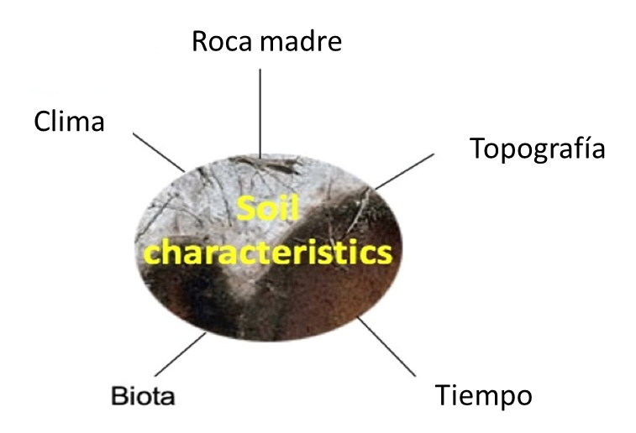
Factores que forman el suelo
Forest soil, Florida USA
Estos cinco factores trabajan juntos para crear un perfil de suelo único formado por capas llamadas horizontes.
La caracterización del suelo es la forma en que medimos las características del perfil del suelo y esta información es importante para estudiar la humedad del suelo y cada una de las otras partes del ecosistema.

Slide 14
La importancia de las características del suelo
La forma en que un factor de formación del suelo interactúa para crear un perfil de suelo varía mucho.
Cada perfil de suelo tendrá diferentes características y distintos usos como: cultivar alimentos, almacenar y filtrar agua, retener el calor, producir e intercambiar gases, construir y otros usos.
Es importante comprender los factores que forman el suelo para estudiar la caracterización y la humedad del suelo.
El grado en que interactúan los factores que forman el suelo producen los diferentes horizontes.

Slide 15
Los factores que forman el suelo producen grandes variaciones.
La influencia de cada factor de formación del suelo provoca una gran variedad de tipos de suelo.
Cada tipo de suelo tendrá diferentes características y potencial para cultivar alimentos, almacenar y filtrar el agua, retener el calor y producir e intercambiar gases.
En GLOBE, se miden las características del suelo, como también la temperatura, la humedad y la velocidad de infiltración del agua.
Cortesía del Servicio de Conservación de Recursos Naturales

Slide 16
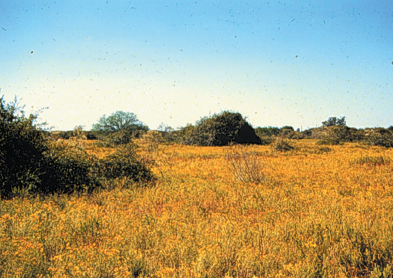
Ejemplo de un perfil de suelo de pastizales
Estos suelos son comunes en el medio oeste de EE. UU., en los pastizales de Argentina y Ucrania.
Generalmente son de color oscuro y profundo, y se encuentran entre los mejores suelos para cultivos.
Su color oscuro es causado por muchos años de raíces y otra materia orgánica que se descompone y acumulan en el suelo.
Esta materia orgánica permite que el suelo retenga agua y los nutrientes necesarios para un buen crecimiento de las plantas.
Suelos de pastizales muestreados en la parte sur de Texas en los EE. UU.

Slide 17
Ejemplo de un perfil de suelo forestal
La mayor parte de la materia orgánica en este suelo proviene de las hojas y raíces de los árboles de coníferas que se descomponen cerca de la superficie. Cuando esta materia orgánica se mezcla con la lluvia, se forman ácidos que se filtran hacia abajo.
La capa blanca que se ve debajo de la capa de la superficie oscura fue causada por ácidos orgánicos que eliminaron los nutrientes, sustancias orgánicas, arcillas, hierro y otros materiales en la capa y dejaron partículas de suelo que solo tienen una composición mineral.
Debajo de este horizonte se encuentra un horizonte oscuro que contiene materiales que se lixiviaron del horizonte superior y se depositaron o se hicieron iluviantes. Este horizonte tiene un color oscuro debido a la materia orgánica depositada allí.
El siguiente horizonte tiene un color rojo debido al óxido de hierro traído desde el horizonte superior y que recubre las partículas del suelo. El horizonte debajo de este tiene menos o diferentes tipos de óxidos de hierro que recubren las partículas inorgánicas del suelo creando un color amarillo.
El horizonte más bajo en el perfil es el material original a partir del cual se formó el suelo. En este sitio, el material principal es un depósito de arena de los glaciares. En un momento, todo el suelo se parecía a este horizonte inferior, pero con el tiempo, los procesos de formación del suelo cambiaron sus propiedades.
Suelo formado debajo de un bosque en el lejano oriente
Rusia, cerca de la ciudad de Magadan

Slide 18
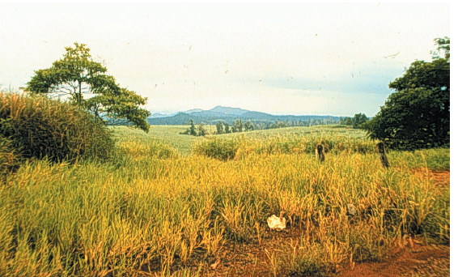
Ejemplo de un perfil de suelo tropical
Observe los colores rojos brillantes y la uniformidad del suelo a gran profundidad.
Las temperaturas cálidas y mucha lluvia ayudan a formar suelos degradados como este.
En los climas tropicales, la materia orgánica se descompone muy rápidamente y se transforma en material inactivo que se une con la arcilla.
La mayoría de los nutrientes han sido lixiviados de este suelo por lluvias intensas. Solo quedan los minerales cubiertos por óxidos de hierro que le dan su color.
Ambiente tropical en el norte de Queensland, Australia

Slide 19
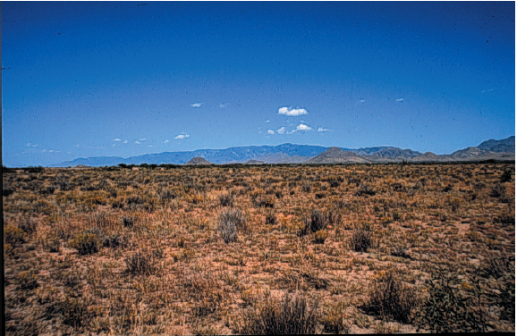
Ejemplo de un perfil de suelo formado bajo condiciones muy secas
Un horizonte marrón claro en la superficie se encuentra a menudo en ambientes donde la materia orgánica es limitada.
En lugares secos, la materia orgánica no se devuelve al suelo porque allí crece muy poca vegetación. Cuando se producen precipitaciones, la textura arenosa de los suelos permite que los materiales se lleven hacia los horizontes inferiores del perfil.
Las rayas blancas cerca del fondo de este perfil se forman a partir de depósitos de carbonato de calcio que pueden volverse muy duros a medida que se acumulan con el tiempo.
Suelo formado en condiciones muy secas o áridas en Nuevo México, EE. UU.

Slide 20
Ejemplo de un perfil de suelo formado bajo condiciones húmedas
Los suelos húmedos se encuentran en muchas partes del mundo. El horizonte de superficie suele ser oscuro porque la materia orgánica se acumula cuando el suelo está saturado de agua. Cuando ocurren estas condiciones, no hay suficiente oxígeno para que los organismos descompongan el material orgánico.
Los colores del horizonte inferior suelen ser de color grisáceo. A veces, como en esta imagen, el color gris del suelo tiene rayas anaranjadas o marrones en su interior, que se llaman moteados.
Los colores grises indican que el suelo estuvo húmedo durante un largo período de tiempo, mientras que los moteados nos muestran dónde estaba presente algo de oxígeno en el suelo.
Suelo húmedo muestreado en Luisiana, EE. UU.

Slide 21
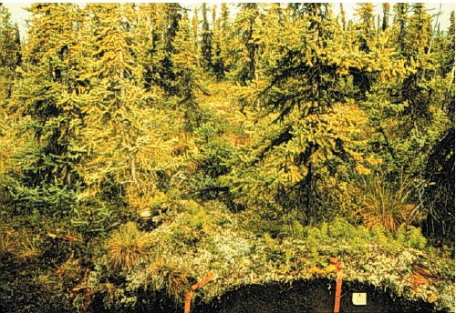
Ejemplo de un perfil de suelo formado en un clima muy frío
La superficie "hummocky" o ondulada de este suelo es causada por la congelación y descongelación del agua almacenada en el suelo año tras año.
Las zonas negras indican lugares donde se han acumulado materiales orgánicos durante los ciclos de congelación y descongelación.
El proceso de congelación y descongelación y agitación del suelo se denomina crioturbación.
Este suelo no está muy desarrollado y solo tiene ligeras indicaciones de horizontes que pueden verse por las débiles diferencias de color.
En la parte inferior del perfil hay una capa llamada permafrost, que consiste en hielo, tierra o una mezcla de ambos.
La capa de permafrost se mantiene por debajo de 0˚C durante todo el año. El material orgánico oscuro y espeso en este suelo se acumula porque la descomposición es muy lenta en climas fríos.
Suelo formado bajo un clima muy frío cerca de Inuvik en el Territorio del Noroeste de Canadá

Slide 22
Protocolos de suelo GLOBE 1
Las características de un perfil de suelo generalmente cambian lentamente a lo largo de los siglos a medida que se forma, pero la actividad humana puede causar cambios rápidos.
Las propiedades del suelo, como la temperatura y el contenido de humedad, pueden cambiar rápidamente, particularmente cerca de la superficie.
Los protocolos GLOBE son diferentes dependiendo de la velocidad a la que cambia la propiedad que se está midiendo.

Slide 23
GLOBE Soil Protocols 2

Slide 24
Protocolos de suelo
Caracterización del suelo.
Generalmente se mide solo una vez en los sitios de caracterización de suelos con definición de horizonte, observaciones de campo, recolección de muestras y mediciones de laboratorio
Temperatura y humedad del suelo
Medido repetidamente en sitios de humedad y temperatura del suelo
Diferentes protocolos para diferentes técnicas de medición.
Infiltración
Medido: Ocasionalmente en sitios de humedad y temperatura del suelo y una vez en sitios de caracterización de suelos

Slide 25
Opciones de muestreo de caracterización del suelo
Fosa en el suelo
Perfil expuesto (corte de carretera)
Barreno
Muestra de superficie

Slide 26
Definición de un sitio de suelo - Introducción
Antes de realizar su investigación de suelos, debe definir su:
Sitio de caracterización del suelo
Sitio de humedad
Sitio de temperatura del suelo.
Image courtesy, Izolda Trakhtenberg

Slide 27
How to Define a Soil Site

Slide 28
Elegir una ubicación: Consideraciones
¿Qué hay cerca de tu sitio?
¿La cobertura terrestre del sitio es similar al resto del paisaje y está relativamente tranquilo?
¿Está al menos a 3 metros de edificios, carreteras, caminos y campos de golf o cultivos?
Si no es así, asegúrese de informar las excepciones como parte de la definición de su sitio.
Céspedes, sitios agrícolas u otros paisajes manejados son aceptables según sus objetivos de investigación.
Image courtesy, Izolda Trakhtenberg

Slide 29
Determinar la pendiente de un sitio
Para identificar la mayor pendiente en la ubicación de su sitio, use un clinómetro.
Dos personas cuyos ojos están a aproximadamente la misma altura deben medir la pendiente.
Dos personas cuyos ojos están a aproximadamente la misma altura de pie en un plano horizontal que se miran a través del tubo de un clinómetro deben obtener una lectura de ángulo de 0 °.
Si esas mismas personas se colocan en la mayor pendiente en el Sitio de muestro de suelo, la lectura en el clinómetro dará el ángulo de la pendiente.
La lectura del clinómetro da el ángulo de inclinación.
Illustrations courtesy, Rich Potter

Slide 30
Definiendo la pendiente de su sitio de muestreo de suelo
Definir la dirección de la pendiente más pronunciada en su sitio de muestreo de suelo.
Esta información indica cómo el sol influirá en las propiedades del suelo.
Para determinar el aspecto:
1. Ubiquese de frente a la pendiente más empinada en el área expuesta del suelo
Illustrations courtesy, Rich Potter

Slide 31
Lectura de la brújula
2. Sostenga la brújula en su mano de modo que la flecha roja quede alineada con la posición Norte en la brújula.
3. Lea el número en el borde de la carcasa de la brújula (que puede ir de 0 a 360). En éste caso es de 28 °.

Slide 32
Definiendo la posición del paisaje del sitio del suelo
La posición del paisaje, junto con la pendiente proporciona información sobre la topografía del suelo que influye en gran medida en la formación del suelo
La posición del paisaje describe dónde se ubica un sitio en los contornos del terreno.
En la descripción de su sitio, usted identificará en qué parte del paisaje está ubicado su sitio de suelo e informará esto como parte de la definición de su Sitio de suelo.

Slide 33
Definición del tipo de cobertura de un sitio de suelo
El tipo de cobertura terrestre es una descripción de la vegetación (otro factor importante que forma el suelo) u otro material (como grava, cemento, mantillo, etc.) en la superficie.
Describa y registre el tipo de cobertura del sitio (suelo desnudo, rocas, hierba, arbustos, árboles u otros).
Suelo Desnudo
Rocas
Hierbas
Arbustos
Árboles
Otros

Slide 34
Fotos del paisaje
Observa y describe tu sitio. Registra sus características
Tome fotografías de paisajes del sitio al norte, este, sur y oeste del sitio.

Slide 35
Defining a Soil Characterization Site

Slide 36
Elegir un sitio de caracterización del suelo
Un Sitio de Estudio de Caracterización de Suelos puede estar ubicado en cualquier lugar donde pueda exponer de manera segura el perfil del suelo.
Es útil tener que sea cerca de su Sitio de Estudio de Temperatura y Humedad del Suelo y dentro de su sitio de estudio de Cobertura Terrestre.
Patrón de estrella de humedad del suelo
Sitio de estudio de cobertura terrestre
Images courtesy, Izolda Trakhtenberg

Slide 37
Orientación de su sitio en relación con el sol
Cuando elija una ubicación para su perfil de suelo, elija una orientación donde el sol brille en el perfil cuando realice sus observaciones y realice mediciones.
Asegúrese de que no haya sombras en el perfil.

Slide 38
Describa el uso de la tierra en los alrededores
¿Cómo se usa la tierra? ¿Es un entorno natural, urbano, agrícola, recreativo u otro?
Urbano
Agrícola
Recreacional
Desierto
Otro

Slide 39
Registre otras características
Mida y registre la distancia entre el perfil del suelo y las características principales en el sitio (como una casa o un columpio o una cancha de baloncesto o cualquier otra característica).
Cualquier otra información o metadatos sobre el sitio que no se ajuste a ninguna de las categorías anteriores también debe registrarse.
Una vez que haya completado la información complementaria, puede continuar explorando y haciendo observaciones sobre las propiedades de su perfil de suelo. Si también está realizando mediciones de Cobertura del suelo y/o Humedad del suelo, puede seleccionar otra posición para realizar una caracterización adicional del perfil del suelo.

Slide 40
Definición de un sitio de estudio de temperatura y humedad del suelo

Slide 41
Definición de un sitio de estudio de humedad del suelo
Registre estas propiedades en su sitio de estudio de humedad del suelo
Describa la superficie: vegetación, tierra arada, etc."
Describa la cubierta del dosel
Describa la cubierta vegetal de la superficie.

Slide 42
Opciones de muestreo de humedad del suelo
Humedad del suelo SMAP
Superficie de estrella gravimétrica y profundidad gravimétrica
Sensor de marca de agua de humedad del suelo
Transelección gravimétrica

Slide 43
Cómo reporter datos a GLOBE

Slide 44
Ingreso de una definición de sitio de muestra de suelo - Paso 1
Para ingresar los datos, inicie sesión en el sitio web. Haga clic en el botón “Ingresar datos”.

Slide 45
Ingreso de una definición de sitio de muestra de suelo - Paso 2
Haga clic en el link “Entrada de datos en vivo”.

Slide 46
Ingreso de una definición de sitio de muestra de suelo - Paso 3

Slide 47
Ingreso de una definición de sitio de muestra de suelo - Paso 4
Utilice el menú desplegable para seleccionar el estado de la superficie de su sitio de estudio.
Utilice el menú desplegable para seleccionar la cobertura de la superficie de su sitio de estudio.
Utilice el menú desplegable para seleccionar la cobertura del dosel de su sitio de estudio.

Slide 48
Ingreso de una definición de sitio de muestra de suelo - Paso 5
Una vez que haya ingresado todos los datos, haga clic en “Crear Sitio”
Ingrese la fecha y suba las 6 fotos: hacia el norte, este, sur, oeste, hacia arriba y hacia debajo de su sitio.

Slide 49
Ejemplo de definición de sitio de caracterización de suelos

Slide 50
Introducción de información complementaria

Slide 51
Introducción de información complementaria – 2
Ejemplo de información adicional de introducción de datos de definición de sitio de caracterización de suelos

Slide 52
Respuesta a la entrada de datos

Slide 53
Los suelos en el planeta tierra
Al estudiar el suelo en su área e informar estos datos a GLOBE, hará una contribución invaluable a nuestro conocimiento del planeta Tierra.
Cuando tome las medidas de suelo, recuerde que probablemente sean los únicos que estudiarán su suelo específico. Para gran parte de esta información crítica, no existe otra forma de estudiar el suelo en su comunidad.
Tu contribución a la ciencia será importante y única.

Slide 54
Preguntas frecuentes (FAQs) 1
¿Con qué frecuencia debo realizar los protocolos de suelo?
Las propiedades del suelo cambian con el tiempo en diferentes escalas de tiempo.
Las propiedades como la temperatura, el contenido de humedad y la composición local del aire cambian durante un período de minutos u horas.
Otras propiedades cambian durante meses o años, incluyendo el pH del suelo, el color del suelo, la estructura del suelo, la densidad aparente, la materia orgánica del suelo, la fertilidad del suelo y los microorganismos, animales y plantas en el suelo.
En escalas de tiempo de cientos y miles de años, se producen cambios en el contenido mineral, la distribución del tamaño de las partículas, los horizontes y la densidad de las partículas.
Estas últimas medidas que debes hacer solo una vez.

Slide 55
Preguntas Frecuentes (PFs) 2
¿Cómo puedo utilizar los protocolos de suelo en mi salón de clases?
La Guía de implementación de GLOBEproporciona un ejemplo de una unidad de suelo en el aula y muchos consejos para usar las investigaciones de GLOBE para cumplir con los requisitos de su plan de estudios.
Más información:
El Programa GLOBE
NASA Wavelength NASA’s Digital Library for Earth and Space Science Education
NASA Global Climate Change: Vital Signs of the Planet

Slide 56
Envíenos sus comentarios sobre este módulo. ¡Este es un proyecto de la comunidad y agradecemos sus comentarios, sugerencias y ediciones! Comente aquí: eTraining Feedback ¿Preguntas después de revisar este módulo? Póngase en contacto con GLOBE: help@globe.gov
Créditos:
Diapositivas: Izolda Trachtenberg, Dixon Butler, Russanne Low
Fotografías: Izolda Trachtenberg
Fotos del perfil del suelo : Dr. John Kimble and Sharon Waltman, USDA Natural Resources Conservation Service, National Soil Survey Center, Lincoln, Nebraska
Ilustraciones: Rich Potter
Arte de la carátula: Jenn Glaser, ScribeArts
El Programa GLOBE está patrocinado por las siguientes organizaciones:
Versión 3/6/20. Si edita y modifica este conjunto de diapositivas para su uso con fines educativos, tenga en cuenta "modificado por (y su nombre y fecha)" en esta página. Gracias.

Slide 57
Traducción al español
Oficina Regional Para América Latina Y El Caribe
Para más información contáctese con:
lac_rco@educ.austral.edu.ar globelac.communications@educ.austral.edu.ar
Redes sociales
@globe_lac GLOBE Latinoamérica y Caribe

